Slide 1


Ứng dụng Trí tuệ nhân tạo tìm
số bước đi tối thiểu thắng trò chơi N-puzzle
Giảng viên hướng dẫn: TS. Nguyễn Nhật Quang
Nhóm nghiên cứu: 1. Tạ Hữu Bình - 20190094
2. Trần Trọng Hiệp - 20190051

Slide 2
Nội dung
Giới thiệu bài toán
Thuật toán đề xuất
Chương trình xây dựng
Kết quả thực nghiệm
Kết luận

Slide 3
Nội dung
Giới thiệu bài toán
Thuật toán đề xuất
Chương trình xây dựng
Kết quả thực nghiệm
Kết luận

Slide 4
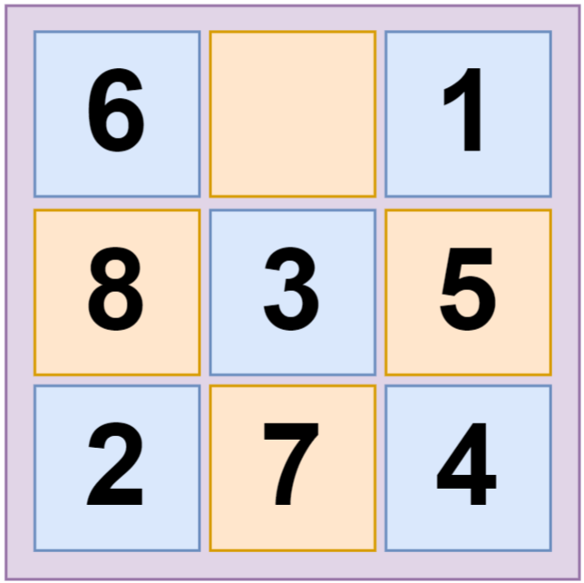
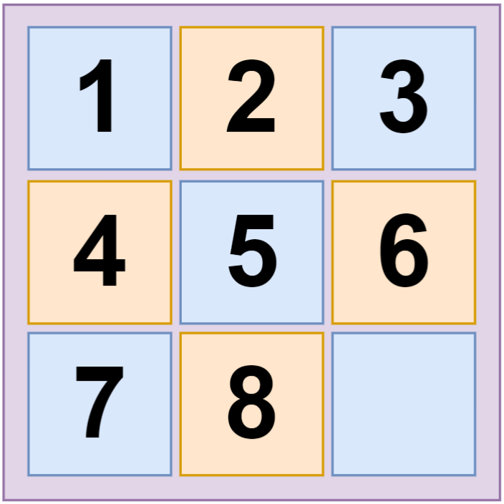
Trò chơi N-puzzle
Một bảng vuông có N ô vuông bằng nhau (N là số chính phương).
Mỗi bước được phép trám vào vùng trống bởi một ô liền kề.
Chiến thắng khi các ô ở vị trí yêu cầu.
Notes:
Nghiên cứu của IoT Analytics thực hiện vào tháng 5 năm 2022 thì năm 2022 toàn thế giới có khoảng 12,2 tỷ thiết bị IoT
Dự kiến con số này sẽ tang gấp 2 lần tới khoảng 27 tỷ vào 2025 Với sự tang trưởng mạnh mẽ như vậy thì IoT đã được ứng dụng vào nhiều lĩnh vực khác nhau

Slide 5
Mô hình bài toán
Đầu vào: Một bảng vuông, chia thành N x N vùng trống vuông được phủ bởi N ô vuông nhỏ.
Đầu ra: Lời giải để toàn bộ ô vuông ở đúng vị trí yêu cầu.
Ràng buộc: Mỗi bước đi chỉ di chuyển một ô vuông.
Mục tiêu: Tối thiểu hóa số bước đi để chiến thắng
Notes:
Nghiên cứu của IoT Analytics thực hiện vào tháng 5 năm 2022 thì năm 2022 toàn thế giới có khoảng 12,2 tỷ thiết bị IoT
Dự kiến con số này sẽ tang gấp 2 lần tới khoảng 27 tỷ vào 2025 Với sự tang trưởng mạnh mẽ như vậy thì IoT đã được ứng dụng vào nhiều lĩnh vực khác nhau

Slide 6
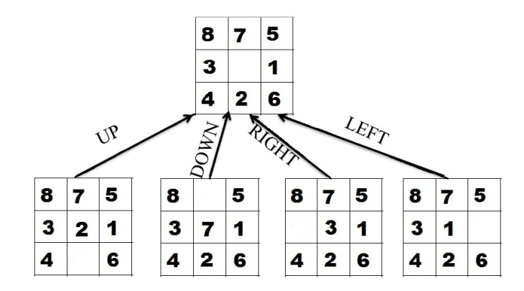
Mô hình bài toán
Không gian tìm kiếm được mô hình dưới dạng một đồ thị không trọng số.
https://algorithmsinsight.wordpress.com/graph-theory-2/a-star-in-general/implementing-a-star-to-solve-n-puzzle/
Notes:
Nghiên cứu của IoT Analytics thực hiện vào tháng 5 năm 2022 thì năm 2022 toàn thế giới có khoảng 12,2 tỷ thiết bị IoT
Dự kiến con số này sẽ tang gấp 2 lần tới khoảng 27 tỷ vào 2025 Với sự tang trưởng mạnh mẽ như vậy thì IoT đã được ứng dụng vào nhiều lĩnh vực khác nhau

Slide 7
Nội dung
Giới thiệu bài toán
Thuật toán đề xuất
Chương trình xây dựng
Kết quả thực nghiệm
Kết luận

Slide 8
Tìm kiếm theo chiều rộng
Tìm kiếm theo chiều rộng (BFS) là thuật toán tìm kiếm không dựa trên kinh nghiệm trong đồ thị.
Với bài toán N-puzzle, thuật toán đảm bảo cả chính hoàn chỉnh và tính tối ưu.
BFS (N, A, n₀, Goal): BFSQueue ← ν₀ ϖισιτεδ ← ∅ ωηιλε (BFSQueue ≠ ∅) :
ν ← ΓΕΤ_ΦΙΡΣΤ(BFSQueue) visited ← ϖισιτεδ ⊕ ν ιφ (ν ∈ Goal):
return SOLUTION(n) for neighbor in getNeighbor(n):
if neighbor not in visited:
BFSQueue ← νειγηβορ return (“No solution”)
Notes:
Nghiên cứu của IoT Analytics thực hiện vào tháng 5 năm 2022 thì năm 2022 toàn thế giới có khoảng 12,2 tỷ thiết bị IoT
Dự kiến con số này sẽ tang gấp 2 lần tới khoảng 27 tỷ vào 2025 Với sự tang trưởng mạnh mẽ như vậy thì IoT đã được ứng dụng vào nhiều lĩnh vực khác nhau

Slide 9
Tìm kiếm sâu dần
Thuật toán tìm kiếm sâu dần được phát triển từ thuật toán tìm kiếm theo chiều sâu (BFS) và tìm kiếm giới hạn độ sâu (DLS).
Thuật toán toán IDS cho số bước đến được trạng thái mục tiêu sẽ bằng so với thuật toán BFS
Thuật toán đảm bảo cả chính hoàn chỉnh và tính tối ưu.
IDS (N, A, n₀, Goal):
for cur_deep in range(i_{o} ; max_deep): IDSStack ← ν₀ ϖισιτεδ ← ∅ ωηιλε (IDSStack ≠ ∅) :
ν ← ΓΕΤ_ΦΙΡΣΤ(IDSStack) visited ← ϖισιτεδ ⊕ ν ιφ (ν ∈ Goal):
return SOLUTION(n)
if deep(n) == cur_deep:
continue for neighbor in getNeighbor(n):
if neighbor not in visited:
IDSStack ← νειγηβορ return (“No solution”)
Notes:
Nghiên cứu của IoT Analytics thực hiện vào tháng 5 năm 2022 thì năm 2022 toàn thế giới có khoảng 12,2 tỷ thiết bị IoT
Dự kiến con số này sẽ tang gấp 2 lần tới khoảng 27 tỷ vào 2025 Với sự tang trưởng mạnh mẽ như vậy thì IoT đã được ứng dụng vào nhiều lĩnh vực khác nhau

Slide 10
Nội dung
Giới thiệu bài toán
Thuật toán đề xuất
Chương trình xây dựng
Kết quả thực nghiệm
Kết luận

Slide 11
Nội dung
Giới thiệu bài toán
Thuật toán đề xuất
Chương trình xây dựng
Kết quả thực nghiệm
Kết luận

Slide 12
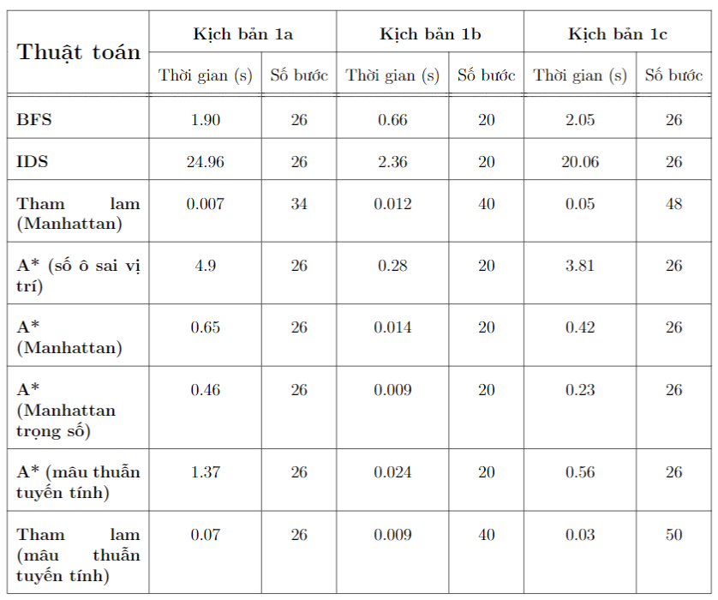
8-puzzle
Notes:
Nghiên cứu của IoT Analytics thực hiện vào tháng 5 năm 2022 thì năm 2022 toàn thế giới có khoảng 12,2 tỷ thiết bị IoT
Dự kiến con số này sẽ tang gấp 2 lần tới khoảng 27 tỷ vào 2025 Với sự tang trưởng mạnh mẽ như vậy thì IoT đã được ứng dụng vào nhiều lĩnh vực khác nhau

Slide 13
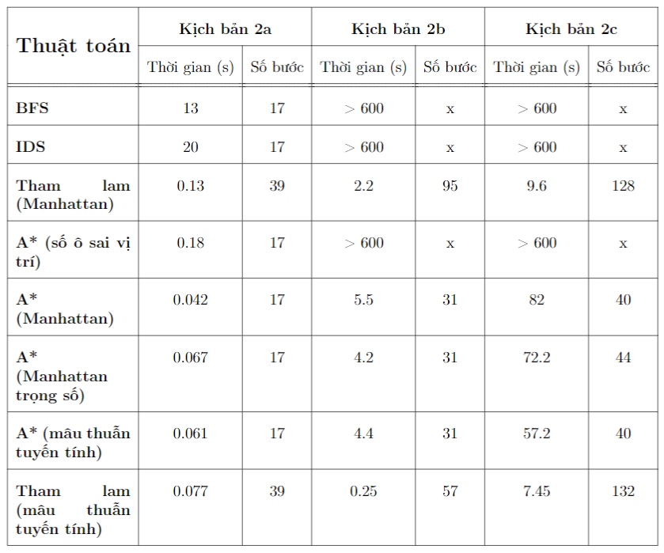
15-puzzle
Notes:
Nghiên cứu của IoT Analytics thực hiện vào tháng 5 năm 2022 thì năm 2022 toàn thế giới có khoảng 12,2 tỷ thiết bị IoT
Dự kiến con số này sẽ tang gấp 2 lần tới khoảng 27 tỷ vào 2025 Với sự tang trưởng mạnh mẽ như vậy thì IoT đã được ứng dụng vào nhiều lĩnh vực khác nhau

Slide 14

24-puzzle
Notes:
Nghiên cứu của IoT Analytics thực hiện vào tháng 5 năm 2022 thì năm 2022 toàn thế giới có khoảng 12,2 tỷ thiết bị IoT
Dự kiến con số này sẽ tang gấp 2 lần tới khoảng 27 tỷ vào 2025 Với sự tang trưởng mạnh mẽ như vậy thì IoT đã được ứng dụng vào nhiều lĩnh vực khác nhau

Slide 15
Nội dung
Giới thiệu bài toán
Thuật toán đề xuất
Chương trình xây dựng
Kết quả thực nghiệm
Kết luận

Slide 16
THANK YOU!

